Slide 1
স্বাগতম

Slide 2
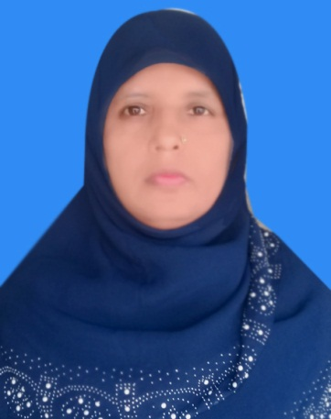
পরিচিতি
বিষয়ঃ আইসিটি
শ্রেণিঃ নবম ও দশম
অধ্যায়ঃ ৩য়
পাঠঃ কম্পিউটার ও
ইনটারনেট ব্যবহারে
আসক্তি
সময়ঃ ৪৫ মিনিট
ফেরদৌসী বেগম
সহকারী শিক্ষক ( আইসিটি)
পাঁচকান্দি উচ্চ বিদ্যালয়
মনোহরদী, নরসিংদী।

Slide 3
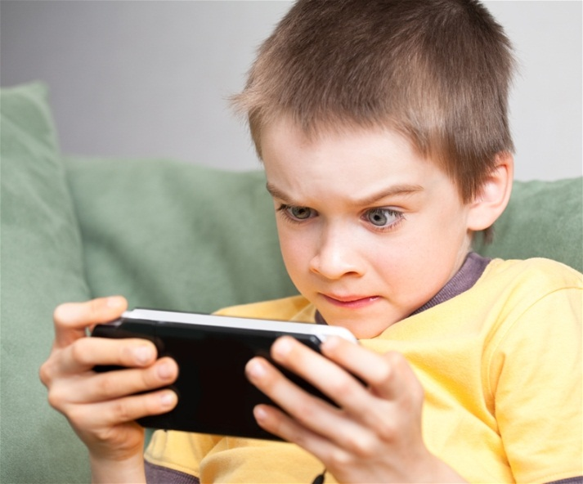
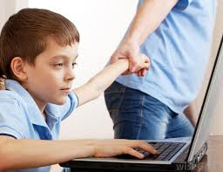
নিচের চিত্রগুলো লক্ষ্য কর

Slide 4
আসক্তি

Slide 5
শিখনফল
এই পাঠ শেষে শিক্ষার্থীরা-----
আসক্তি সম্পর্কে বলতে পারবে;
আসক্তি কুফল ব্যাখ্যা করতে পারবে;
অতিরিক্ত আসক্তি যে মরণ ব্যাধি তা ব্যাখ্যা পারবে।

Slide 6
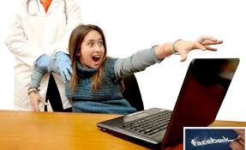
উপস্থাপন
১। আসক্তি কী?
আসক্তিঃ আসক্তি হচেছ নেশা যেখান থেকে মানুষ বেড়িয়ে আসতে চায়না।

Slide 7
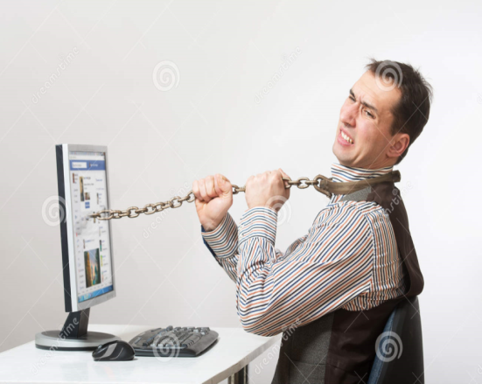
আসক্তির কুফলঃ
সঠিক সময়ে সঠিক কাজ করতে পারেনা।
মানসিক ও শারীরিক বিকাশ ব্যহত হয়।

Slide 8
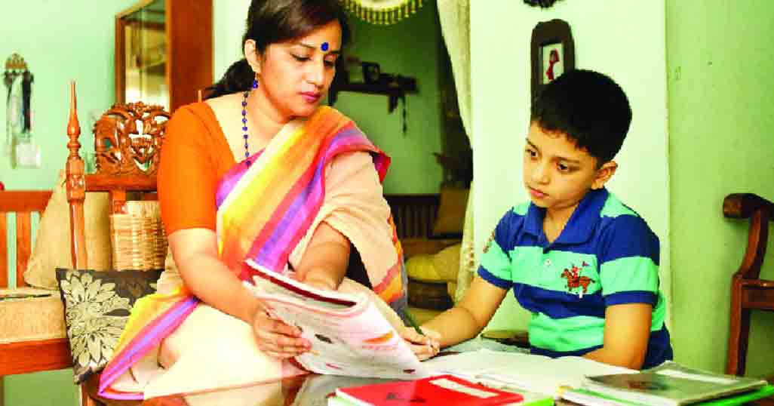
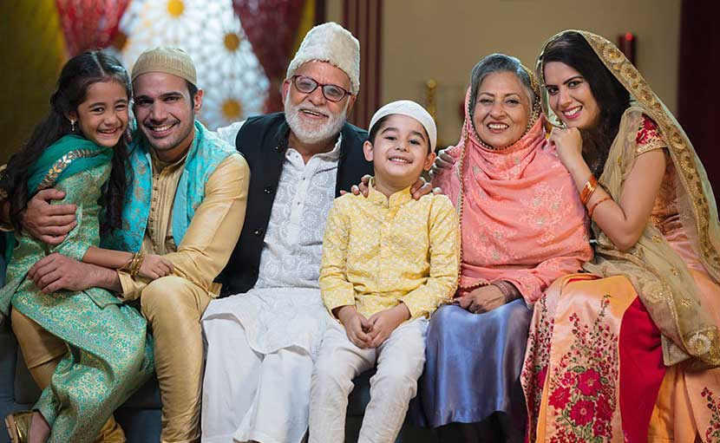
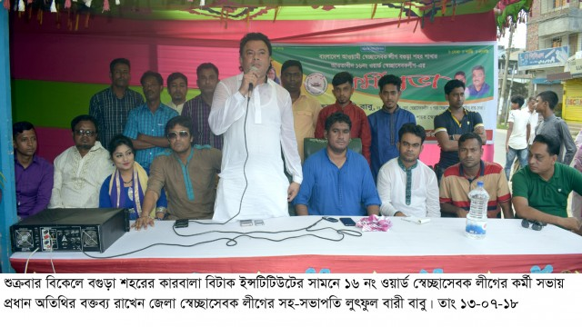
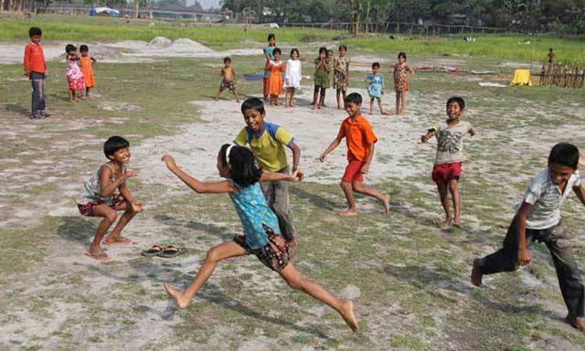
নিচের ছবিগুলো লক্ষ্য করঃ

Slide 9
নিচের ছবিগুলো লক্ষ্য করঃ
হোমওয়ার্ক
পরিবার
আলোচনা সভা
খেলা করা

Slide 10
আসক্তি থেকে মুক্ত হওয়ার উপায়ঃ
মাঠে খেলাধুলা করা।
পরিবারে সাথে সময় দেয়া।
হোমওয়ার্ক করা।
সেবামূলক কাজে যোগদান করা।

Slide 11
দলীয় কাজ
তোমরা তিনটি দলে বিভক্ত হও এবং আসক্তি থেকে মুক্ত হওয়ার উপায়সমুহ লিখ। যে দল বেশি লিখবে সে দল প্রথম হবে।
(সময়- ৫ মিনিট)

Slide 12
মূল্যায়ন
কোরিয়ায় একজন মানুষ টানা কত ঘন্টা কম্পিউটার গেম খেলে মৃত্যুর কোলে ঢলে পড়েছিল?
(ক) ৫০ ঘন্টা (খ) ৬০ ঘন্টা (গ) ৪০ ঘন্টা (ঘ) ৯০ ঘন্টা
চিনের এক দম্পতি কিসের অর্থ জোগাড় করতে তাদের শিশু
সন্তানকে বিক্রি করে দিয়েছিল?
(ক)দাবা খেলার জন্য (খ) কম্পিউটার গেম খেলার জন্য
(গ) ক্রিকেট খেলার জন্য (ঘ) ফুটবল খেলার জন্য

Slide 13
বাড়ির কাজ
তোমার বাড়িতে বা আসে-পাশে প্রতিবেশির মধ্যে যদি কেউ কোন বিষয়ে আসক্ত থাকে তাদের নাম ও পরিচয় লিখে নিয়ে আসবে।

Slide 14
সবাইকে ধন্যবাদ

